Slide 1

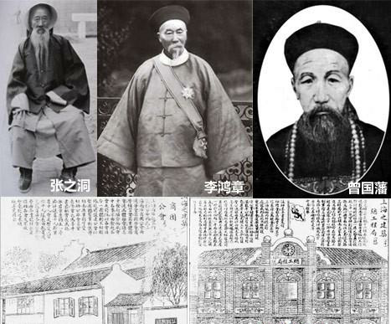
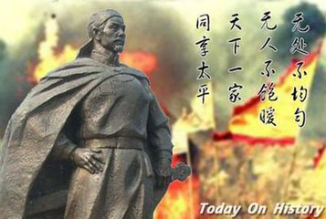
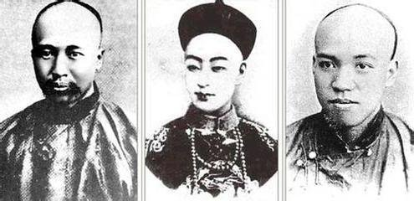
专题四 对国家出路的早期探索
河北师范大学 赵雪飞

Slide 2

目
录
一
农民群众斗争风暴的起落
二
洋务运动的兴衰
三
维新运动的兴起和夭折
CONTENTS

Slide 3
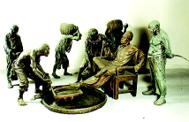
一、农民群众斗争风暴的起落
(一) 太平天国农民战争
1、金田起义和太平天国的建立
（1）原因： ①阶级矛盾的激化——根本原因
长期以来，中国广大农民在封建地主的压迫、剥削下，过着极其贫困和不自由的生活。
“百种千租”

Slide 4

②外国资本主义的侵略——重要原因
由于西方资本主义的入侵，中国自然经济逐渐解体。鸦片贸易泛滥，导致白银外流、银贵钱贱，额外增加了农民的负担。
材料
“中国在1840年战争失败后被迫付给英国的赔款，大量的非生产性的鸦片消费，鸦片贸易所引起的金银外流，外国竞争对本国生产的破坏，国家行政机关的腐化，这一切就造成了两个后果：因税捐更重更难负担，此外又加上了新税捐。”
----马克思《中国革命和欧洲革命》

Slide 5

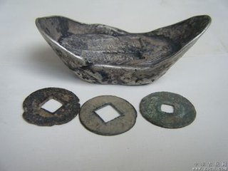
“太平天国运动是鸦片战争炮声的回声。”
直隶宁津县银钱和商品价格指数
年份 | 银钱比价指数 | 农产品价格指数 | 手工业产品价格指数
1821 | 100 | 100 | 100
1845 | 159.9 | 98.8 | 104.2
1850 | 176.1 | 112.2 | 120.7

Slide 6

材料
“东南产米之区，大率石(1石=10斗=120斤)米卖钱三千，自古迄今，不甚悬远。昔日两银换钱一千，则石米得银三两；今日两银换钱两千，则石米仅得银一两五钱。昔日卖米三斗，输一亩之科而有余；今日卖米六斗，输一亩之科而不足。朝廷自守岁取之常，而小民暗加一倍之赋。”
----曾国藩（1811-1872）《备陈民间疾苦疏》（1851年）

Slide 7

材料
“官与民，民与兵役，已同仇敌。吏治日坏，民生日困，民皆疾视其长上，一朝有事，不独官民不能相顾，且将相防。困苦无告者，因而思乱。”
----耆英（1790—1858）1843年奏
“民之财尽矣，民之苦极矣！我等仁人义士，触目伤心，能不将各府、州、县之贼官狼吏尽行除灭，救民于水火之中也！”
----天地会《万大洪告示》（1852年发布）

Slide 8
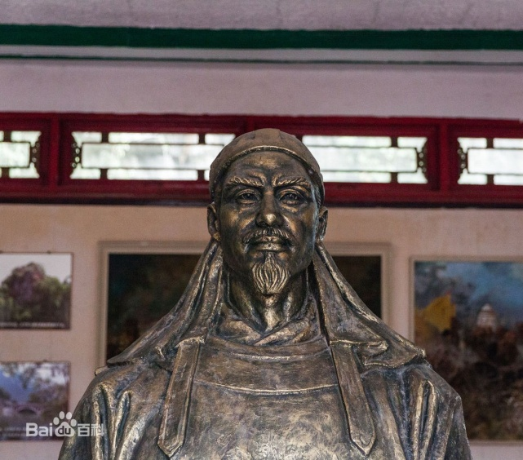
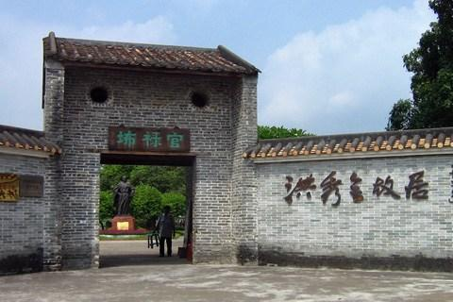
③西方基督教思想影响（洪秀全创立拜上帝教）
1843年，洪秀全撷取原始基督教教义中反映下层民众要求的平等思想和某些宗教仪式，创立了拜上帝教。
洪秀全（1814--1864）

Slide 9

材料
“开辟真神惟上帝，无分贵贱拜宜虔。天父上帝人人共，天下一家自古传。盘古以下至三代，君民一体敬皇天。”“天下一气理无二，何得君王私自专。” “普天之下皆兄弟”， “上帝视之皆赤子。”
----摘自洪秀全《原道救世歌》
天下多男人，尽是兄弟之辈；天下多女子，尽是姊妹之群。何得存此疆彼界之私？
----摘自洪秀全《原道醒世训》
自秦、汉至今一二千年，几多凡人灵魂被这阎罗妖缠捉磨害。阎罗妖乃是老蛇，妖鬼也……天下凡间我们兄弟姊妹所当共击灭之，惟恐不速者也。
----摘自洪秀全《原道觉世训》

Slide 10
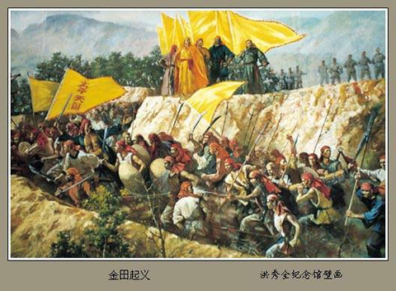
（2）金田起义和太平天国的建立
1851年1月，洪秀全率拜上帝教教众在广西桂平县金田村起义。

Slide 11
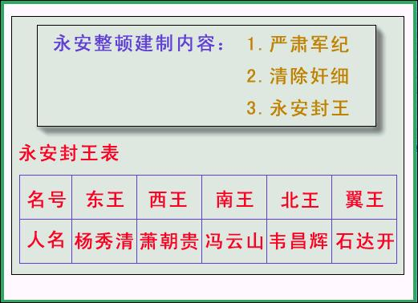
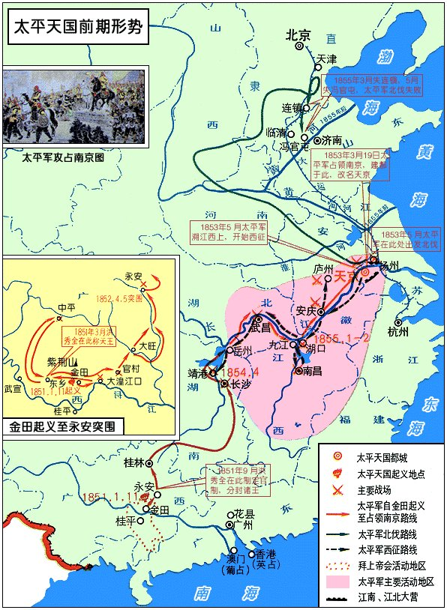
（3）太平天国运动的前期斗争
永安建制（1851·9）
（初步建立政权）

Slide 12
1853年3月，占领南京，定为首都，改名天京，正式宣告太平天国农民政权的建立。
经过北伐、西征和天京城外的破围战，1856年达到了军事上的全盛时期。

Slide 13
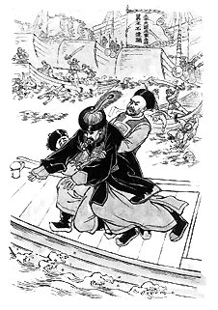
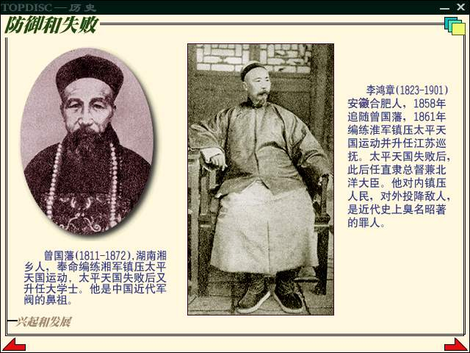
湘军崛起
曾国藩急得要跳水自杀
1854年（咸丰四年）5月，兵败靖港，投水自裁，被手下章寿麟救起。

Slide 14
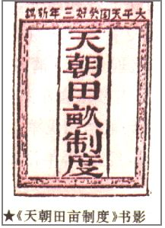
2、《天朝田亩制度》和《资政新篇》
（1）《天朝田亩制度》
1853年太平天国颁布的以解决土地问题为中心的纲领性文件。
太平天国的领导者们希望通过施行这样的方案，建立“有田同耕，有饭同食，有衣同穿，有钱同使，无处不均匀，无人不饱暖”的理想社会。

Slide 15
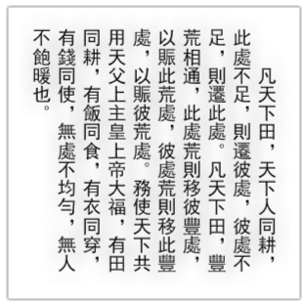
主要内容
①确立了平均分配土地的方案 ；
②建立农村基层组织政权“两”；
③设立“圣库制度”。
基本原则----“凡天下田，天下人同耕”
分地方法----分为三级九等，按人口平均分配

Slide 16
评价
①从根本上否定了封建社会的基础即封建地主的土地所有制，表现了广大农民要求平均分配土地的强烈愿望，是对以往农民战争中“均贫富”、“等贵贱”和“均平”、“均田”思想的发展和超越，具有进步意义。
②没有超出农民小生产者的狭隘眼界。它所描绘的理想天国，仍然是闭塞的自给自足的自然经济，是小农业和家庭手工业相结合的传统生活方式；同时又是一个没有商品交换的和绝对平均的社会。这种社会理想，具有不切实际的空想的性质。

Slide 17
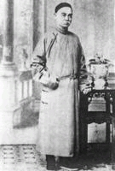
（2）《资政新篇》
1859年，太平天国颁布了由洪仁玕提出的统筹全局的社会发展方案——《资政新篇》。
洪仁玕（1822--1864）
改革领域 | 改革内容
政治方面 | 加强中央集权，学习西方制订法律、制度
经济方面 | 发展近代工矿、交通等事业，奖励发明和机器制造，提倡雇佣劳动制
思想文化方面 | 兴办学校、医院和社会福利事业
外交方面 | 同外国平等交往、自由通商

Slide 18

评说
①是中国最早、最完整的改革内政，发展资本主义的方案。
②但未能反映农民最迫切的愿望和要求，也缺乏必要的条件，不能真正实行。

Slide 19
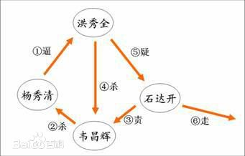
3、从天京事变到太平天国败亡
（1） 天京事变（1856年）
----转折点

Slide 20
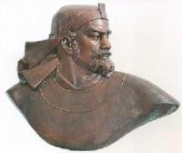
①杨秀清逼封“万岁”
（2）过程
杨秀清（1820-1856）
“秀清自恃功高，朝见立而不跪，每诈称天父下凡附体，令秀全跪其前，甚至数其罪而杖责之，造言既毕，其为君臣如初。”
----张德坚《贼情汇纂》
“（东王）权太重，要逼天王封其万岁。那时权柄皆在东王一人手上，不得不封，逼天王亲到东王府封其万岁。”
----《李秀成自述》

Slide 21
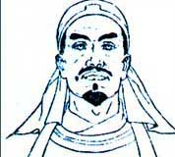
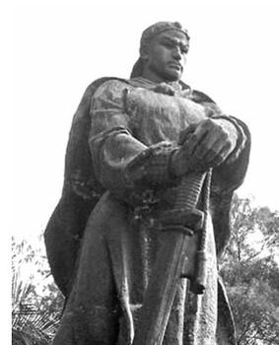
②韦昌辉血洗天京
③石达开出走
韦昌辉（1823--1856）
石达开（1831--1863）

Slide 22
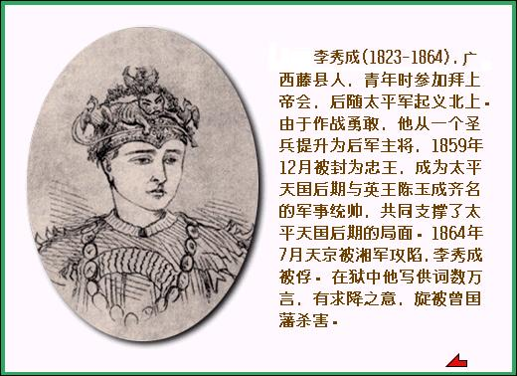
③影响:严重削弱了太平天国的领导和军事力量，成为太平天国由盛转衰的分水岭。
军事：
英王陈玉成
忠王李秀成
政治：
干王洪仁玕

Slide 23
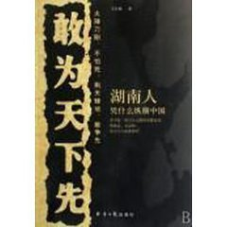
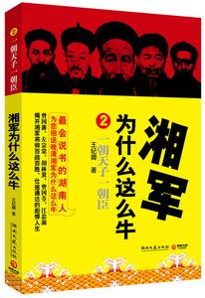
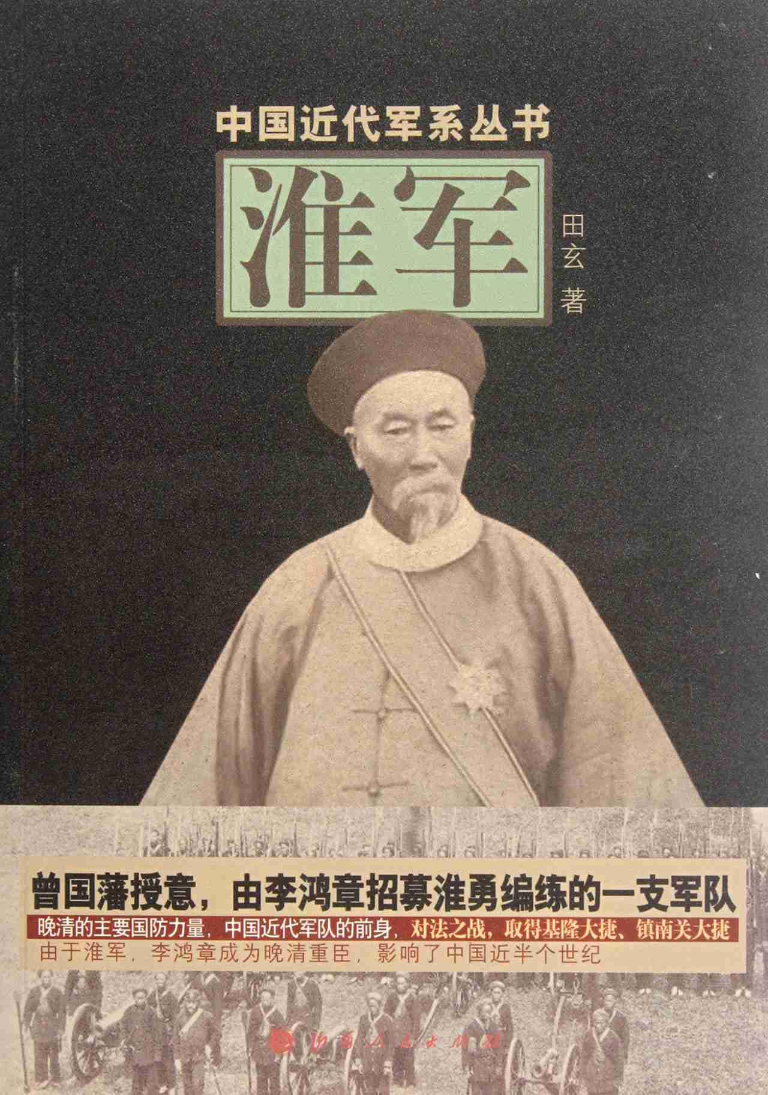
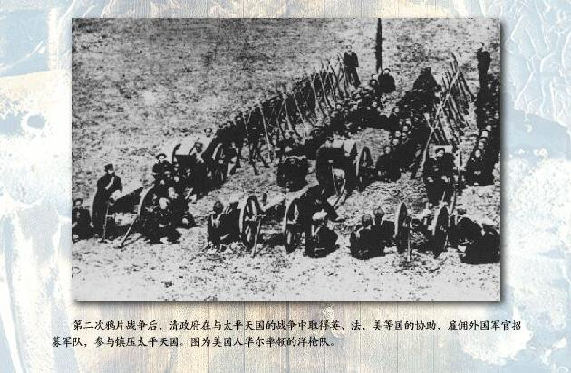
2、太平天国败亡
1864年6月洪秀全病故，7月天京被湘军攻破，太平天国起义失败。
华尔的洋枪队

Slide 24
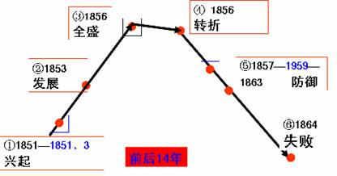
（二）农民战争的意义和局限
1、太平天国农民起义的历史意义
（1）打击了封建统治阶级，撼动了清政府的统治根基，加速了清王朝的衰败过程。

Slide 25
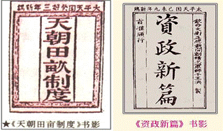
（2）是中国旧式农民战争的最高峰。
把千百年来农民对拥有土地的渴望在《天朝田亩制度》中比较完整地表达了出来。
《资政新篇》则是中国近代历史上第一个比较系统的发展资本主义的方案。
因此，太平天国起义具有了不同于以往农民战争的新的历史特点。

Slide 26

（3）太平天国起义还冲击了孔子和儒家经典的正统思想。
材料
“搜得藏书论担挑，行过厕溷（hùn）随手抛，抛之不及以火烧，烧之不及以水浇。读者斩，收者斩，买者卖者一同斩。书苟满家法必犯，昔用撑肠今破胆。”
----张德坚 《贼情汇纂》

Slide 27

（4）有力打击了外国侵略势力。
材料
1853年，太平天国刚刚定都天京不久，杨秀清在答复有关不平等条约时就认为，天下一家，四海之内皆兄弟，不能有“主从之分”，对不平等条约不予理睬。
1862年有个外国侵略者来到南京向洪秀全建议，协力击败清军之后，平分中国。洪秀全当即严词驳斥：“我争中国，意欲全图，事成平分，天下失笑，不成之后，引鬼入邦。”

Slide 28
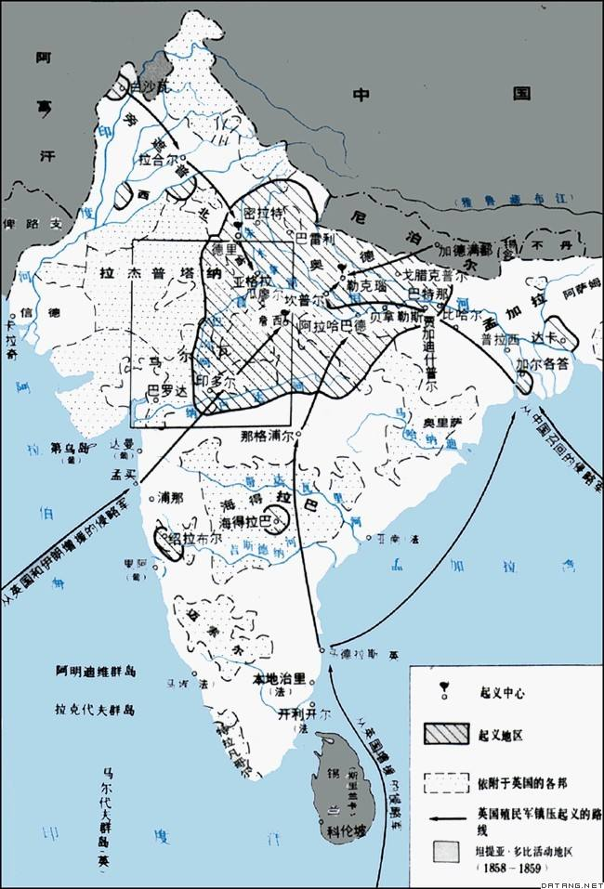
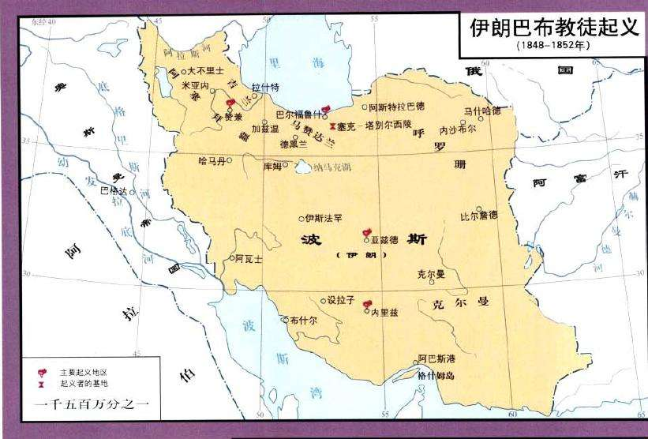
（5）19世纪中叶亚洲民族解放运动中时间最久、规模最大、影响最大的一次。

Slide 29
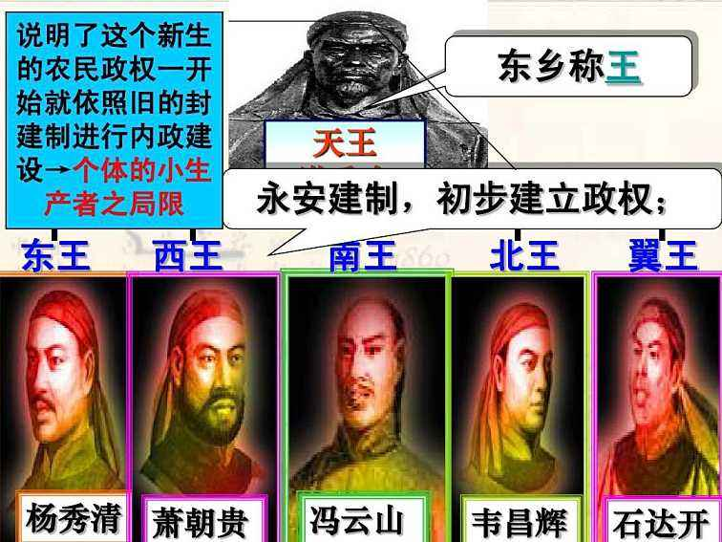
2、太平天国起义失败的原因和教训
（1）农民阶级不是新的生产力和生产关系的代表，缺乏科学思想理论的指导，没有先进阶级的领导，因而无法从根本上提出完整的、正确的政治纲领和社会改革方案。

Slide 30
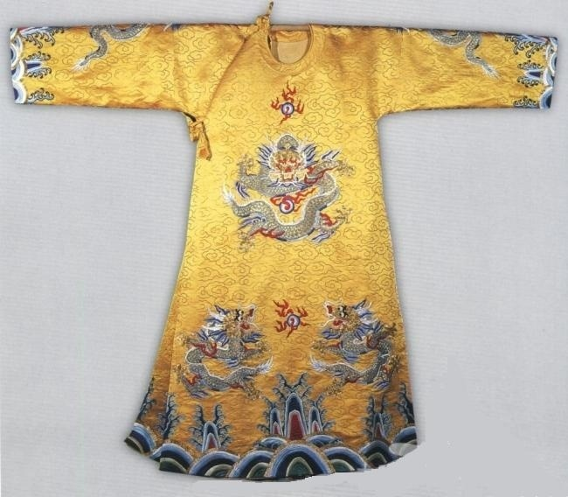
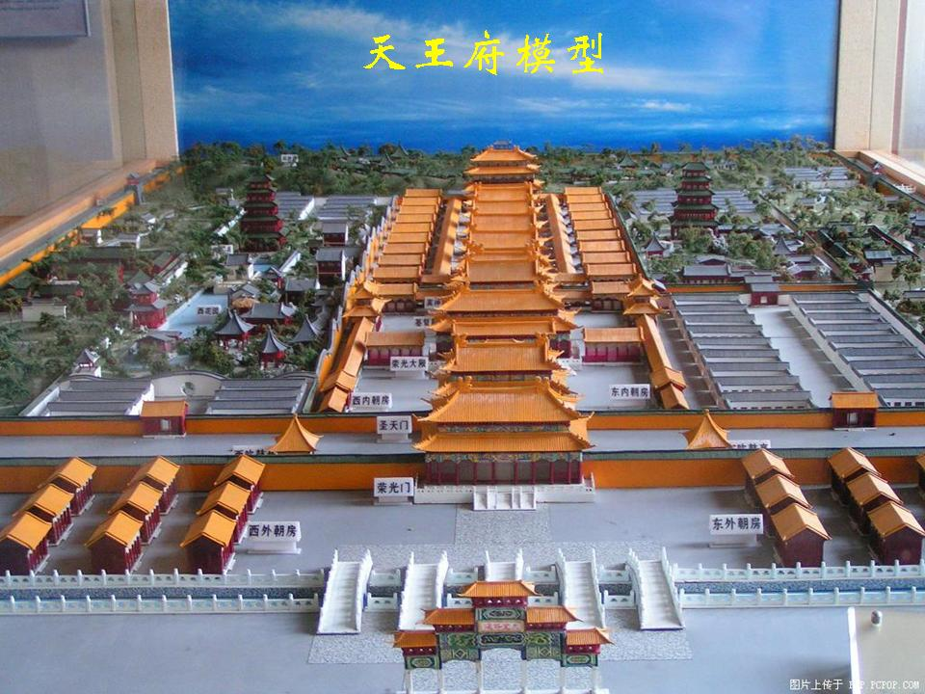
政权的封建性
以反封建为起点，却以封建化为终点
洪秀全管理后妃条例:
服事不虔诚，一该打；
硬项不听教，二该打；
起眼看丈夫，三该打；
问王不虔诚，四该打；
躁气不纯静，五该打；
讲话极大声，六该打；
有问不应声，七该打；
面情不欢喜，八该打；
眼左望右望，九该打；
讲话不悠然，十该打。

Slide 31
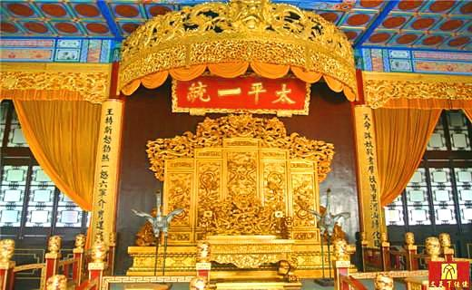
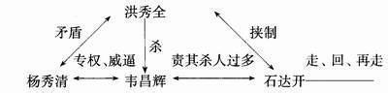
（2）太平天国后期无法制止和克服领导集团自身腐败现象的滋生，领导集团追求享乐、争权夺利，无法长期保持领导集团的团结，削弱了太平天国的向心力和战斗力。

Slide 32

材料
除了改朝换代以外，他们没有给自己提出任何任务。他们没有任何口号。他们给与民众的惊惶比给予老统治者们的惊惶还要厉害。他们的全部使命，好像仅仅是用丑恶万状的破坏来与停滞腐朽对立，这种破坏没有一点建设工作的苗头。
----马克思:《中国记事》（1862年6月攥[ zuàn ]写）

Slide 33
（3）太平天国军事战略上出现了重大失误
没有解决好与捻军这一抗清主力的关系，没有同他们结成同盟，以致丢失了在北方赖以发展的良机，使北伐军艰难支撑直至失败；在天京被围困的情况下死守孤城，拒绝“让城别走”，导致太平天国的最后覆灭。

Slide 34
材料
“朕奉上帝圣旨、天兄耶稣圣旨下凡，作天下万国独一真主，何惧之有！不用尔奏，政事不用尔理，尔欲出外去，欲在京，任由于尔。朕铁桶江山，尔不扶，有人扶。尔说无兵，朕之天兵多过于水，何惧曾妖者乎！”
----蒋廷黻：《中国近代史》，吉林出版集团股份有限公司，2016年版第55页。

Slide 35

（4）太平天国是以宗教来发动、组织群众的，但是，拜上帝教教义不仅不能正确指导斗争，而且给农民战争带来了危害。
材料
毛泽东……曾经指出“洪秀全起兵时，反对孔教提倡天主教，不迎合中国人的心理，曾国藩利用这种手段扑灭了他，这是洪秀全的手段错了。”
----广东农民运动讲习所旧址纪念馆编：《广州农民运动讲习所文献资料》第100页，1983年版。

Slide 36

（5）太平天国未能正确地对待儒学。
材料
“自唐虞三代以来，历世圣人扶持名教，敦叙人伦，君臣、父子、上下、尊卑，秩然如冠履之不可倒置。粤匪窃外夷之绪，崇天主之教。自其伪君伪相，下逮兵卒贱役，皆以兄弟称之，谓惟天可称父，此外凡民之父皆兄弟也，凡民之母皆姊妹也。农不能自耕以纳赋，而谓田皆天王之田;商不能自买以取息，而谓货皆天王之货;士不能诵孔子之经，而别有所谓耶稣之说、《新约》之书，举中国数千年礼义人伦诗书典则，一旦扫地荡尽。此岂独我大清之变，乃开辟以来名教之奇变，我孔子孟子之所痛哭于九原，凡读书识字者，又乌可袖手安坐，不思一为之所也。”
----《讨粤匪檄》（1854年2月，曾国藩）

Slide 37
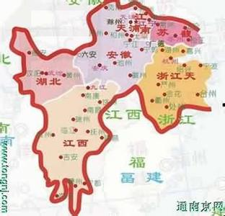
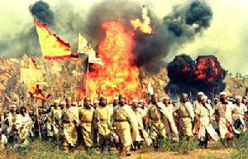
（6）对西方资本主义侵略者缺乏理性的认识。

Slide 38
思考
（2）启示
太平天国起义及其失败表明，在半殖民地半封建的中国，农民具有伟大的革命潜力；但它自身不能担负起领导反帝反封建斗争取得胜利的重任。单纯的农民战争不可能完成争取民族独立和人民解放的历史任务。

Slide 39
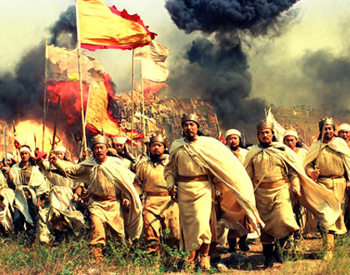
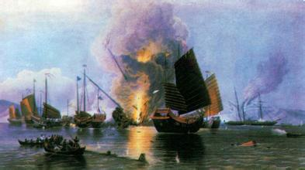
二、洋务运动的兴衰
洋务运动是在19世纪60年代初清政府镇压太平天国起义的过程中和第二次鸦片战争结束后兴起的。
太平天国农民运动风起云涌
两次鸦片战争战败

Slide 40
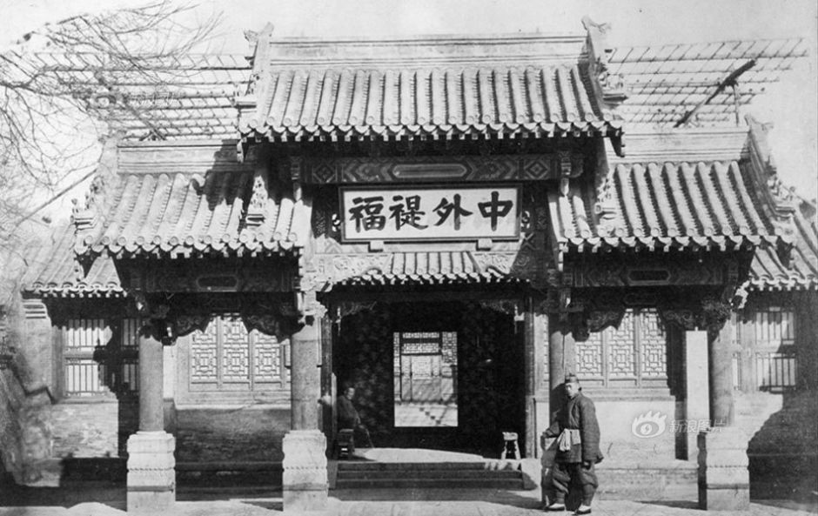
1861年，清政府设立“总理各国事务衙门”，作为综合处理洋务的中央机关。
“中外禔（ zhī ）福”出自《汉书·司马相如传》:“遐迩一体，中外禔福，不亦康乎?”，“禔福”是福安之意。在一个向来自居为中央帝国的政权核心，匾额上不宣示皇恩浩荡、威恩远扬，而只是祈求平安无事，这也是晚清政权心态的真实写照。

Slide 41
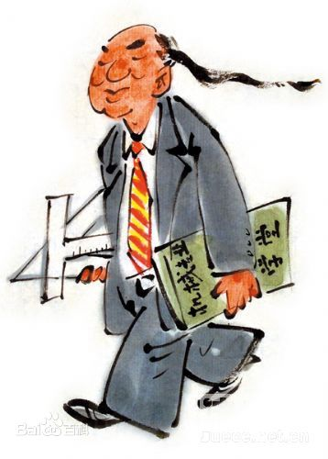
（一）洋务运动的代表、动机和指导思想
1、洋务派
为了挽救清政府的统治危机，封建统治阶级中的部分成员主张引进、仿造西方的武器装备和学习西方的科学技术，创设近代企业、兴办洋务。这些官员被称为“洋务派”。

Slide 42
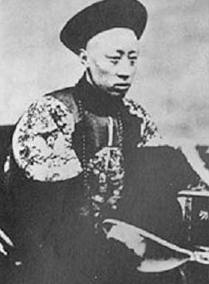
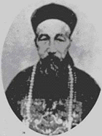
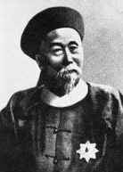
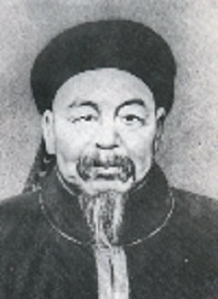
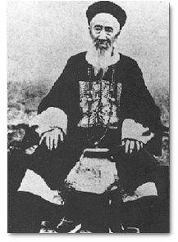
中央：奕䜣
地方：曾国藩、李鸿章、左宗棠、张之洞
奕䜣 （1833--1898）
曾国藩（1811--1872）
左宗棠（1812--1885）
张之洞（1837--1909）
李鸿章（1823--1901）

Slide 43
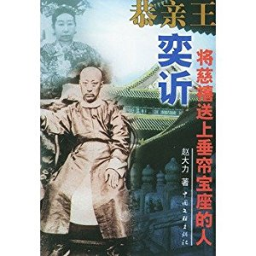
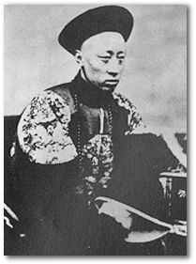
咸丰、同治、光绪三朝名王重臣，洋务运动的首领，为中国近代工业创始和中国教育的进步作出了贡献。
晚清新式外交的开拓者，使清朝外交开始步入正轨并打开新局面。
积极出谋献策镇压太平天国起义，挽救清朝的危局，迎来同治中兴。
1898年戊戌变法之初病死。
奕䜣 （1833--1898）

Slide 44
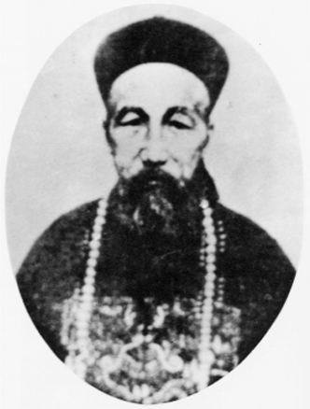
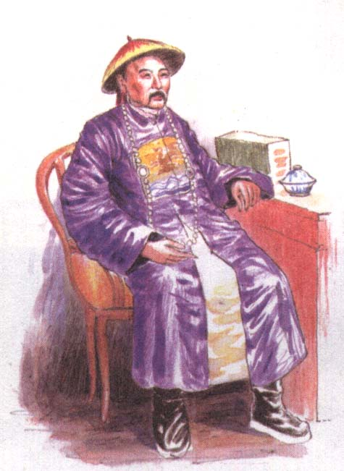
宗宋弘汉，卫道崇文，继前儒事业; 救亡图强，兴工振教，启近代风流。 ----全国第一届曾国藩学术研讨会（1995年）
曾国藩（1811--1872）
“中兴清朝的名臣，求强求富的名贤，抗敌御辱的名将，一身清廉的“名宦”。
----杨东梁（中国人民大学清史研究所教授）
左宗棠（1812--1885）

Slide 45
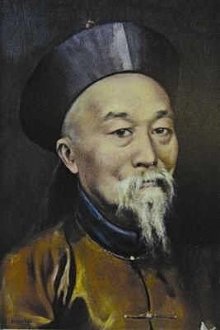
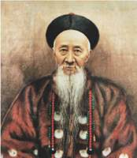
“吾敬李鸿章之才，吾惜李鸿章之识，吾悲李鸿章之遇”
----梁启超
李鸿章（1823--1901）
张之洞（1837--1909）
“提起中国民族工业，重工业不能忘记张之洞” 。
----毛泽东

Slide 46


2、洋务运动的动机
①购买和制造洋枪洋炮以镇压农民起义；
②借此加强海防、边防；
③乘机发展本集团的政治、经济、军事实力。
张之洞在汉阳筹建的汉阳铁厂

Slide 47

材料
“今日和议既成，购买外洋器物，尤属名正言顺。购成 之后，······可以剿发捻，可以勤远略。” ----曾国藩（1811—1872）
“招商局之设，本为挽回江海已失航利。” ----李鸿章（1823—1901）
“至恭亲王等奏请购买外洋船炮，则为今日救时之第一要务… …轮船之速，洋炮之远，在英、法则夸其所独有，在中华则震于所罕见。若能陆续购买，据为已物，在中华，则见惯而不惊，在英、法，亦渐失其所恃。” ----《曾国藩全集》

Slide 48

3、指导思想
最先做出比较完整表述的是冯桂芬。“以中国之伦常名教为原本，辅以诸国富强之术。”
1898年，张之洞进一步概括为“中学为体，西学为用”。
材料
“中国文武制度,事事远出西人之上,独火器万不能及”。
----李鸿章给总理衙门的信（同治三年，1864年）
“泰西各国，一切政事皆无足取法，惟武备则极力讲求；武备亦无足取法，惟船坚炮利四字则精益求精。”
----内阁学士梅启照（1880年）

Slide 49

（二）洋务事业的兴办
1、兴办近代企业
（1）兴办军用工业以“自强”
安庆内军械所
1861年曾国藩创设。
江南制造总局
1865年李鸿章筹办。
金陵机器局
1865年李鸿章创建。
福州船政局
1866年左宗棠创建。
天津机器局
1867年崇厚创建。
湖北枪炮厂
1890年张之洞创建。
江南制造总局是当时国内最大兵工厂。

Slide 50


1861年曾国藩设立安庆内军械所，中国依靠自己力量建立的第一个近代军事工业企业。
1865年李鸿章在上海设立的江南制造总局是洋务派办的兵工厂中规模最大的一个，也是当时亚洲最大的兵工厂。

Slide 51



1865年5月李鸿章在南京创办的金陵机器制造局。
金陵机器制造局仿制的蒙蒂格尼多管枪
1866年，左宗棠创办的福州船政局是中国近代最重要的军舰生产基地，也是当时远东最大的造船厂。

Slide 52

福州船政局
材料
“窃维东南大利在水而不在陆”“自海上用兵以来，泰西各国，火轮兵船直达天津，藩篱竟同虚设，星驰飙举，无足当之。 ……臣愚以为，欲防海之害而收其利，非整理水师不可；欲整理水师，非设局监造轮船不可。”
——左宗棠（1812-1885） 1866年6月《拟购机器雇洋匠试造轮船先陈大概情形折》

Slide 53


1894年张之洞创办的湖北枪炮厂（即汉阳兵工厂）。
湖北枪炮厂生产的“汉阳式”步枪，俗称“汉阳造”。
仿德国88式毛瑟步枪并加改进而成，最高年产9000余支。该枪坚固耐用，易于制造，直至1943年才停止生产，曾是旧中国军队装备的主要兵器。

Slide 54

（2）兴办民用工业以“求富”
材料
“臣近于直之南境磁洲山中议开煤铁，在津、沪机器局委员购洋器、雇洋匠，以资倡导，因为铸造军器要需，亦欲渐开风气以利民也。 ……若南省滨江近海等处，皆能设法去办，船械制造所用煤铁，无庸向外洋购运，榷其余利，并可养船练兵，此军国之大利也。”
——李鸿章（1823--1901）

Slide 55

其中轮船招商局是创办的时间最早、规模最大的民用企业
民用工业名称 | 时间 | 创办人
上海轮船招商局 | 1872 | 李鸿章
天津开平煤矿 | 1878 | 李鸿章
上海机器织布局 | 1879 | 李鸿章
天津电报局 | 1880 | 李鸿章
兰州织呢局 | 1880 | 左宗棠
唐山胥格庄铁路 | 1881 | 李鸿章
汉 阳 铁 厂 | 1890 | 张之洞
湖北织布局 | 1892 | 张之洞

Slide 56


成立於1872年的轮船招商局，是洋务运动中出现的第一个“官督商办”的民用企业。
1878年李鸿章在唐山正式设立开平矿务局。1881年全面投产，到1898年产量达73万吨。是中国近代较早使用机器采煤的大型企业。

Slide 57
材料
1878年3月，在李鸿章主持下，以天津为中心，在北京、天津、烟台、牛庄、上海五处，试办邮政，这是中国近代邮政之始。
1882年广州开始有了自来水，稍后，武昌、上海也相继办起了自来水厂。
1885年中法战争后，成立了中国第一个铁路公司----开平铁路公司。到1895年，全国陆续修建了360余公里的铁路。
1887年，两广总督张之洞在总督府安装了第一台发电机，开始了中国电灯取代油灯的时代。

Slide 58

2、建立新式海陆军
陆军：1853年，曾国藩“湘军”
1862年，李鸿章“淮军”
1866年，奕的直隶六军
海军：1874年，清政府筹办海防、建设海军之议兴起；
1885年，清政府设立海军衙门。
由德国伏尔铿(Vulcan)造船厂建造的“定远”舰1885年开始服役 。
从19世纪70年代到90年代，分别建成了福建水师、广东水师、南洋水师和北洋水师。

Slide 59

3、创办新式学堂，派遣留学生
（1）兴办新式学堂
一是翻译学堂，如京师同文馆（1862，洋务派创办的第一所新式学堂）、上海广方言馆（1863），以培养外语翻译和外交人才为宗旨） 。
二是工艺学堂，如福州电气学塾（1876）、天津电报学堂（1879）。
三是军事学堂，如福州船政学堂（1866）、天津水师学堂（1880）、天津武备学堂（1885）。
洋务派最早创办的洋务学堂，附属于总理衙门，1902年并入京师大学堂（后者于1912年更名为北京大学）。

Slide 60

（2）派遣留学生
①留美幼童
1872年至1875年间由清政府派往美国留学的四批中国幼童。
1881年，清廷颁旨全数撤回留美学生。
1872年，容闳带领中国第一批30名留美幼童从上海出发

Slide 61
材料
具结人詹兴洪今与具结事， 兹有子天佑，情愿送赴宪局，带往花旗国肄业，学习机艺。回来之日，听从差遣，不得在外国逗留生理。倘有疾病生死，各安天命，此结是实。 童男，詹天佑，年十二岁，身中，面圆白，徽州府婺源县人氏。曾祖父贤。祖世鸾。父兴洪。 同治十一年三月十五日 詹兴洪（亲笔画押）
——詹天佑 《出洋志愿书》

Slide 62
材料
具结人詹兴洪今与具结事， 兹有子天佑，情愿送赴宪局，带往花旗国肄业，学习机艺。回来之日，听从差遣，不得在外国逗留生理。倘有疾病生死，各安天命，此结是实。 童男，詹天佑，年十二岁，身中，面圆白，徽州府婺源县人氏。曾祖父贤。祖世鸾。父兴洪。 同治十一年三月十五日 詹兴洪（亲笔画押）
——詹天佑 《出洋志愿书》

Slide 63


“近代中国留美第一人”
1847年初，赴美学习，三年后考入耶鲁大学，1854年以优异成绩毕业。
1863年，向曾国藩建议创办机器厂，并受曾委托赴美购买机器，筹建江南制造局。
1872年，率第一批留学生赴美，被誉为“中国留学生之父”。
容闳（1828--1912）字达萌，号纯甫，广东香山人，中国近代史上首位留学美国的学生。

Slide 64

1878年，留美幼童组成的棒球队合影。后排左起：蔡绍基、钟俊成、吴仲贤、詹天佑、黄开甲；前排左起：陈巨溶、李桂攀、梁敦彦、邝咏钟。

Slide 65
材料
“臣等查该学生以童稚之年，远适异国，路歧丝染，未免见异思迁。是以外洋之长技尚未周知，彼族之浇风早经习染，已大失该局之初心。相应饬下南北洋大臣，趁各局用人之际，将出洋学生一律调回。”
----总理衙门《奏请出洋学生一律调回》（1881.6.8）

Slide 66








陈金揆(1864--1894,
致远舰副官带)
唐国安（1858--1913，
清华学校校长）
梁诚（1864--1917，
外交官）
詹天佑（1861--1919,
铁路工程师）
梁敦彦（1858--1924,
清朝外务尚书）
蔡绍基（1859--1933,
北洋大学校长）
唐绍仪（1862—1938,
民国首任内阁总理）
吴仰曾（1861—1939,
矿业工程师）

Slide 67

各出所学，各尽所知，使国家富强不受外侮，足以自立于地球之上。
生命有长短，命运有沉升，初建路网的梦想破灭令我抱恨终天，所幸我的生命能化成匍匐在华夏大地上的一根铁轨……

Slide 68

②赴欧留学生
1877、1881年 ，船政局和船政学堂先后共选出的40多人到英、法、德留学。
1886年北洋水师等校的10名学生又去了欧洲。
1871 年 福州船政学堂毕业前的学员合影。

Slide 69








叶祖圭(1852--1905)
林永升(1853--1894)
林泰曾（1851--1894）
刘步蟾（1852--1895）
魏瀚(1850--1929)
萨镇冰 (1859--1952)
陈季同(1851--1907)
严复（1854--1921）

Slide 70

“他身着漂亮的紫色长袍，高贵地坐在椅子上。他有一副饱满的面容，年轻而快活，面带微笑，露出漂亮的牙齿。他身体健壮，声音低沉有力又清晰明快。这是一次风趣幽默的精彩演讲，出自一个男人和高贵种族之口，非常法国化，但更有中国味。在微笑和客气的外表下，我感到他内心的轻蔑，他自知高我们一等，把法国公众视作小孩，……听众情绪热烈，喝下全部迷魂汤，疯狂鼓掌。”——罗曼·罗兰日记（1889年2月18日）记录陈季同巴黎高等师范学院的演讲。
1884年陈季同发表《中国人自画像》（Les Chinois Peints par Eux-Memes）

Slide 71


（三）洋务运动的历史作用及其失败
1、评价洋务运动的历史作用
洋务运动中出版的西方科技著作
积
极
作
用
（1）客观上对中国早期工业和民族资本主义的发展起了一定的促进作用。
（2）给当时的中国带来了新的知识，使人们打开了眼界。
（3）有利于资本主义经济的发展和社会风气的改变。
1866年4月，中国自制的第一艘火轮船“黄鹄号 。

Slide 72

材料
1867年之前，它纯粹是一所外国语学堂，以培养翻译人才为目标，“所以课程方面，只限于外国语言文字；同时也不抛弃汉文。”1867年，算学馆成立后，新增课程包括算学、化学、万国公法、医学生理、天文和格致。
----李木洲：《京师同文馆的课程与考试及其启示》，载《湖北招生考试》，2011年第24期。

Slide 73


2、洋务运动失败的原因
甲午战争一役，洋务派经营多年的北洋海军全军覆没，标志着以“自强”、“求富”为目标的洋务运动的失败。
丁汝昌（1836---1895）

Slide 74

（1）洋务运动具有封建性
洋务运动的指导思想是“中学为体，西学为用”，企图以吸取西方近代生产技术为手段，来达到维护和巩固中国封建统治的目的，这就决定了它必然失败的命运。

Slide 75

“体用者，即一物而言之也，有牛之体则有负重之用，有马之体则有致远之用，未闻以牛为体以马为用者也。”
----严复《与外交部主事论教育》
严复（1854--1921）

Slide 76


材料
立国之道，尚礼义不尚权谋；根本之图，在人心不在技艺。今求之一艺之末，而又奉夷人为师。无论夷人诡谲（jué），未必传其精巧，即使教者诚教，所成就者不过术数之士，古今来未闻有恃术数而能起衰振弱者也。天下之大不患无才，如以天文算学必须讲习，博采旁求必有精其术者。何必夷人？何必师事夷人？……忠义之气自此消矣，廉耻之道自此丧矣，机械变诈之行自此起矣！
倭仁（1804--1871）

Slide 77


材料
1876年中国的第一条营运铁路：吴淞铁路（约9英里15公里）建成。
清朝的官员认为 ，修筑铁路弊端有三：一为“资敌”，对洋人入侵国土长驱直入有利；二为“病民”，占用大量农田、拆迁民宅坟墓，破坏风水；三为“失业”，铁路修成后，沿线舟车挑夫、行栈铺房无以为生，必将聚为流寇。

Slide 78


材料
1881年开平矿务局修筑了一条全长9.7公里的运煤铁路——唐（山）胥（各庄）铁路。
朝廷明令禁止使用机车，唐胥铁路竣工后只能以骡马牵引运煤车，人称“马车铁路”。
1881年6月9日，唐胥铁路动工兴建。这一天，也是英国火车发明人乔治·史蒂芬逊的百岁诞辰。图为清朝官员参加揭幕仪式。

Slide 79

材料
1881年6月9日，中国第一台蒸汽机车
“龙号”机车在唐胥铁路开始喷汽运行
方自以为得计，不意昧于世势之言官连奏弹劾，谓机车直驶，震动东陵，且喷出黑烟，有伤禾稼。以致车行未久，即奉严旨查办，旋被勒禁。
----潘向明：《唐胥铁路史实考辨》，载《江海学刊》，2009年第4期

Slide 80

材料
吴敬荣（1864-?）
1894年初夏，广东水师的“广甲”舰奉命北上。“广甲”舰的舰长是曾就读瑞萨莱尔理工学院的 “留美幼童”吴敬荣（第三批），大副是曾就读麻省理工学院的宋文翙（第二批，1860--1913）。他们的特殊使命是“遵例解运岁贡荔枝进御”。

Slide 81


材料
“西人立国……育才于学堂，论政于议院，军民一体，上下同心，务实而戒虚，谋定而后动，此其体也。轮船、火炮、洋枪、水雷、铁轮、电线，此其用也。中国遗其体而求其用，无论竭蹶趋步，常不相及；就令铁舰成行，果以足恃欤？”
——张树声《遗折》，何嗣焜编《张靖达公（树声）奏议》卷8。
张树声（1824-1884）

Slide 82


材料
“至清国而有今日之败者，固非君相一己之罪，盖其墨守常经，不通变之所由致也。夫取士必以考试，考试必由文艺，于是乎执政之大臣，当道之达宪，必由文艺以相升擢。文艺乃为显荣之梯阶耳，岂足济夫实效？当今之时，犹如古昔，虽亦非不美，然使清国果能独立孤往，无复能行于今日乎？ ”
----伊东佑亨给丁汝昌的劝降信
伊东祐亨(（1843--1914）

Slide 83

（2）洋务运动对外具有依赖性
洋务派官员一再主张对外“和戎”，兴办企业一切仰赖外国，他们企图以来外国来达到“自强”“求富”的目的，无异于与虎谋皮。

Slide 84
材料
“大炮皆系上海制造局自造 ， 多系旧式前膛，或间有后膛者，亦甚小甚旧……试造之炮，炮身不长，机器不灵，施放过迟，一点钟止能放七八炮……若外洋克虏伯二十一生、二十四生等巨炮，并无一尊。 ”
----张之洞
张之洞（1837--1909）

Slide 85

（3）洋务运动的管理具有腐朽性
①军事工业完全由官方控制，民用企业大多也是政府“派大员，用人理财悉听调度”，商人没有多少发言权。
②企业内部及其腐败，充斥着营私舞弊、贪污受贿、挥霍浪费等官场恶习。
1890年诞生的汉阳铁厂

Slide 86

裱糊的“自强”
“我办了一辈子的事，练兵也，海军也，都是纸糊的老虎，何尝能实在放手办理？不过勉强涂饰，虚有其表，不揭破犹可敷衍一时。如一间破屋，由裱糊匠东补西贴，居然成一净室，虽明知为纸片糊裱，然究竟决不定里面是何等材料，即有小风小雨，打成几个窟窿，随时补葺，亦可支吾对付。乃必欲爽手扯破，又未预备何种修葺材料，何种改造方式，自然真相破露，不可收拾，但裱糊匠又何术能负其责？” ----李鸿章（1823--1901）

Slide 87


“恐怕中国今日离真正的改革还很远。这个硕大无朋的巨人，有时忽然跳起，哈欠伸腰，我们以为他醒了，准备看他做一番伟大事业。但是过了一阵，却看见他又坐了下来，喝一口茶，燃起烟袋，打个哈欠，又朦胧的睡着了。”---- 英籍大清海关总税务司赫德给好友金登干的信
赫德（1835--1911）

Slide 88
启示
洋务运动失败说明，地主阶级洋务派只在经济上引进西法、而在政治上固守成法，这是行不通的。争取民族独立和人民解放，必须反帝反封建。

Slide 89
小结
内忧外患两考验，统治阶级忙自救。
师夷长技三十年，自强求富办洋务。
奕曾李与左张，工业海军和学堂。
甲午一战三军败，国未能富兵未强。
开辟中国近代化，探索之路艰又长。

Slide 90
（一）戊戌维新运动的 开展
三、维新运动的兴起和夭折
1、维新派倡导救亡和变法的活动
思考
十九世纪末的救亡图存斗争中出现了维新变法，这是偶然的吗?

Slide 91

（1）兴起的历史条件
①19世纪90年代以后,中国民族资本主义有了初步发展。

Slide 92


1869年，铁匠作坊主方举赞创办上海发昌机器厂，采用车床为外国船商制造零件，到1877年，已能生产出轮船机器和车床等设备。
1872年，华侨商人陈启沅在广州创办继昌隆机器缫丝厂，以蒸汽为动力，雇佣600多名工人，产品行销国外。
1878年，朱其昂在天津开“贻来牟”机器磨坊，成为中国北方最早民族企业，也是中国食品工业最先使用机器生产的厂家。

Slide 93



中国早期民族企业
材料
张謇[jiǎn](1853--1926）
1895年至1898年兴办的工矿企业有80家，资本额达1781万元。这些企业的规模也在扩大，如身为状元的资本家张謇在南通开办的大生纱厂，资金达70万元；华侨商人张振勋在山东烟台开办的张裕酿酒厂，资金达100万元。
----当代中国研究所著《中华人民共和国史稿》（序卷），人民出版社2012年，第61页。
张振勋(1841--1916)

Slide 94

②甲午战争的惨败，造成了新的民族危机，激发了新的民族觉醒。
“往者日本以寥寥数舰之舟师，区区数万人之众，一战而剪我最亲之藩属，再战而陪都动摇，三战而夺我最坚之海口，四战而威海之海军大替矣。”
----《原强 》
严复（1854--1921）
平壤战役，驱除清军而控制朝鲜;鸭绿江之战，攻占凤凰，九连城，威胁陪都-盛京(沈阳);旅顺口之战，占领北洋水师最大要塞港口和船坞修复设施;威海卫之战，占领威海，全歼北洋水师。

Slide 95

材料
“割地驻兵，……如猛虎在门，动思吞噬；赔款之害，如人受重伤，气血大损；通商之害，如鸩（zhèn）酒止渴，毒在肺腑。”
----《各国现代化比较研究》第53页
张謇（1853--1926 ）

Slide 96


材料
“吾国则一经庚申圆明园之变，再经甲申马江之变，而十八省之民犹不知痛痒，未尝稍改其顽固嚣张之习，直待台湾既割，二百兆之偿款既输，而鼾睡之声乃渐惊起。”
----梁启超《戊戌政变记》
梁启超（1873--1929）

Slide 97
③日本向西方学习有效，中国人也想向日本学。
材料
“泰西讲求三百年而治，日本施行三十年而强，吾中国国土之大，人民之众，变法三年，可以自立，此后则蒸蒸日上，富强可驾万国。”
----康有为（摘自《戊戌变法》）

Slide 98




（2）代表人物
谭嗣同（1865--1898）

Slide 99

①向皇帝上书
（3）维新变法运动的经过
1895年，全国各地1300多名举人来到北京，由康有为发起，爱国学子们向朝廷上书，痛陈救亡主张，提出拒签和约、迁都抗战、变法图强三项主张，是为“公车上书”。

Slide 100

材料
“闻日本索偿二万万，是使我臣民上下，三岁不食，乃能给之。若借洋债，合以利息，扣折百年，亦无偿理，是自毙之道也。与其以二万万偿日本，何如以二万万外修战备、内变法度哉？ ”
“伏乞皇上下诏鼓天下之气，迁都定天下之本，练兵强天下之势，变法成天下之治而已。…… 窃认为今之为治，当以开创之势治天下，不当以守成之势治天下 ……《易》曰“穷则变，变则通。” ……窃为皇上筹自强之策，计万世之安，非变通旧法，无以为治。 ……夫先王之治天下，与民共之……君民同体，情谊交孚，中国一家，休戚与 共 ……于以恢复琉球，扫荡日本，大雪国耻，耀我威稜。”
----《公车上书》

Slide 101






②著书立说
康有为：《新学伪经考》、《孔子改制考》；
梁启超：《变法通议》；
谭嗣同：《仁学》；
严复： 《论世变之亟》、《天演论》

Slide 102

材料
康有为认为，历代封建统治者所尊崇的“古文” 经典，如《周礼》、《逸礼》、《古文尚书》、《左传》、《毛诗》等都是西汉末年刘歆（xīn ）伪造的，因此都是“伪经” 。而刘歆制造伪经的目的，是为了帮助王莽篡夺西汉的政权、建立国号为“新” 的朝代，所以古文经学是新莽一朝之学，只能称之“新学” 。

Slide 103

材料
“要而论之，法者天下之公器也，变者天下之公理也。大地既通，万国蒸蒸，日趋于上，大势相迫，非可阏（yān，遏制 ）制，变亦变，不变亦变。变而变者，变之权操诸已，可以保国，可以保种，可以保教；不变而变者，变之权让诸人，束缚之，驰骤之。呜呼！则非吾之所敢言矣。”
----《变法通议》（梁启超，1873-- 1929）

Slide 104

材料
中国最重三纲，而西人首明平等；中国亲亲，而西人尚贤；中国以孝治天下，而西人以公治天下；中国尊主，而西人隆民；中国贵一道而同风，而西人喜党居而州处；中国多忌讳，而西人众讥评。其于财用也，中国重节流，而西人重开源；中国追淳朴，而西人求欢虞。其接物也，中国美谦屈，而西人务发舒；中国尚节文，而西人乐简易。其于为学也，中国夸多识，而西人尊新知。其于祸灾也，中国委天数，而西人恃人力。
----《论世变之亟》 （严复，1854-- 1921）

Slide 105

③介绍外国变法的经验
康有为向光绪皇帝进呈了《日本变政考》、《俄彼得变政记》、《波兰分灭记》等书。
康有为（1858--1927）

Slide 106

④办学会：强学会、
南学会 、
保国会
⑤设学堂：万木草堂、时务学堂。
⑥办报纸：《国闻报》、《时务报》、《湘报》。

Slide 107


2、维新派与守旧派的论战
顽固派和洋务派结成同盟，向维新派发起攻击。
康梁等维新派人士发表文章对守旧派进行了反驳。
张之洞（1837--1909）
康有为（1858--1927）

Slide 108

（1）内容
第一，要不要变法；
第二，要不要兴民权、设议院，实行君主立宪；
第三，要不要废八股、改科举和兴西学。
“祖宗之法，用以治祖宗之地；今祖宗之地不能守，何有于祖宗之法?即如此地，是外交衙门，祖宗之法何曾有过?因时制宜，诚非得已!”
----康有为（1858--1927）

Slide 109
（2）影 响
①论战实质上是资产阶级思想与封建主义思想在中国的第一次正面交锋。
②论战所涉及的领域十分广泛，进一步开阔了新型知识分子的眼界，解放了人们长期受到束缚的思想。
③通过论战，西方资产阶级社会政治学说在中国得到进一步的传播，维新变法政治运动的帷幕随之拉开。

Slide 110


3、昙花一现的百日维新
1898年6月11日，光绪帝颁布“明定国是”诏，宣布开始变法。
在此后的103天中，接连发布了一系列推行新政的政令，史称“戊戌变法”，又称“百日维新”。

Slide 111
（1）百日维新的内容
戊戌变法期间，光绪皇帝共计发布变法诏令184条，包括政治、经济、文化教育等各个方面。
百日维新的内容
政治方面
经济方面
军事方面
文化方面
改革行政机构，裁汰冗员
提倡向皇帝上书言事
取消旗人特权
奖励农工商业和发明创造
办商学、商报，设商会
改革财政，编制国家预算
裁减旧式绿营兵，改练新军
采用西洋兵制，练洋操，习洋枪
设学堂，倡西学，废八股
设译书局，派遣留学
奖励办报，准许自由组织学会

Slide 112

材料
康有为的《新学伪经考》和《孔子改制考》在思想上引发了极大震动，不仅顽固派坚决反对，而且不少维新派人物如唐才常、黄遵宪也难以接受，帝党领袖翁同龢也斥之为“说经家一野狐也”。因此，他的著作出版不久，即被光绪皇帝下令毁版。
——摘自《中华帝国对外关系史》等
戊戌变政，首在裁官。京师闲散衙门被裁者不下十余处，连带关系因之失职失业者将及万人，朝野震骇，颇有民不聊生之戚。
——摘自《梦蕉亭杂记》

Slide 113
“他们把足够的东西不顾它的胃量和消化能力，在三个月之内，都填塞给它吃了。”
赫德（1835--1911）

Slide 114


（2）戊戌政变
1898年9月21日，守旧势力发动政变，慈禧太后以“训政”的名义，重新“垂帘听政”，囚禁光绪，同时下令搜捕维新人士。
光绪（1871--1908）

Slide 115



Slide 116


戊 戌 六 君 子

Slide 117

狱中题壁诗 谭嗣同 望门投止思张俭， 忍死须臾待杜根。 我自横刀向天笑， 去留肝胆两昆仑。

Slide 118

“百日维新”留下的唯一成果

Slide 119


废帝风波（“已亥建储” ）
溥儁（1885--1942）
十二月二十八日，上海电报局总办经元善以向总理各国事务衙门发出了电文:
"昨日卑局奉到二十四日电旨，沪上人心沸腾，探闻各国有调兵干预之说，务求王爷、中堂大人公总体国，奏请皇上力疾临御，忽存退位之思，上以慰皇太后之忧勤，下以弭中外之反侧。宗社幸甚，天下幸甚。"

Slide 120

（二）戊戌维新运动的意义和教训
1、戊戌维新运动的意义
第一，它是一场严重民族危机下的爱国救亡运动。
第二，它是一场反映资产阶级要求的政治改良运动。
第三，它是一场学习西方的思想启蒙运动。
第四，在改革社会风习方面也提出了许多新的主张。

Slide 121
2、戊戌维新运动失败原因和教训
（1）客观原因 ：守旧势力强大，新旧力量对比悬殊。
（2）主观原因：资产阶级维新派的局限性。
第一，不敢否定封建主义；
第二，对帝国主义抱有幻想；
第三，惧怕人民群众。

Slide 122
材料
“我朝变法，但采鉴于日本，一切足以。”“我皇上阅之，采鉴而自强在此。若弃之而不采，亦更无自强之法亦。”
----康有为《日本变政考》

Slide 123
在半殖民地半封建的旧中国，企图通过统治者走自上而下的改良的道路，是根本行不通的。要想争取国家的独立、民主、富强，必须用革命的手段，推翻帝国主义、封建主义联合统治的半殖民地半封建的社会制度。
启示

Slide 124


Slide 125
（一）太平天国农民战争
一、农民群众斗争风暴的起落
（二）农民斗争的意义和局限
要点总结
（一）洋务运动的历史背景
二、洋务运动的兴衰
（二）洋务事业的兴办
（三）洋务运动的历史作用及其失败
（一）戊戌维新运动
三、维新运动的兴起和夭折
（二）戊戌维新运动的意义和教训

Slide 126

思考题:
1、如何认识太平天国农民战争的意义和失败的原因、教训?
2、如何认识洋务运动的性质和失败的原因、教训?
3、如何认识戊戌维新的意义和失败的原因、教训?

Slide 127



文献
□必读文献
1.《天朝田亩制度》（1853年）
2.康有为：《上清帝第二书》（1895年5月）
□延伸阅读文献
1.洪仁玕：《资政新篇》（1859年）
2.梁启超：《变法通议》（节选）（1896年）
3.严复：《原强》（1895年3月）

Slide 128

推荐书目
1.刘仁坤：《太平天国兴亡》（揭示天国盛衰的历史真相），哈尔滨出版社，2000年版
2.李时岳、胡滨著：《从闭关到开放》，人民出版社，1988版
3.容闳：《西学东渐记》，朝华出版社 ，2017年版
4.王建朗、黄克武： 《两岸新编中国近代史·晚晴卷》，社会科学文献出版社，2016年版

Slide 129







推荐书目

Slide 130





推荐视频

Slide 131

“执古以绳今，是为诬今；执今以律古，是为诬古 。”
（1794-1857）

Slide 132



休息一下吧

